Slide 1


UNIVERSIDAD AUTÓNOMA DEL ESTADO DE HIDALGO
ESCUELA SUPERIOR DE ZIMAPÁN
Licenciatura en Contaduría
Tema: Medidas de Tendencia Central
L.C. Beatriz Caballero Máximo
Enero – Junio 2014

Slide 2
Tema: Medidas de Tendencia Central
Resumen (Abstract)
La tendencia central se refiere al punto medio de una distribución, se utiliza para la toma de decisiones
The central tendency refers to the middle point of a distribution, is used for decision making
Palabras clave: (keywords)
Tendencia central y decisiones
Central tendency and decisions

Slide 3
Objetivo general:
Proporcionar al estudiante los elementos cuantitativos necesarios para la aplicación de metodologías estadísticas a la investigación aplicada y para la toma de decisiones en la organización.

Slide 4
Nombre de la unidad:
UNIDAD I Estadística Descriptiva
Objetivo de la unidad:
Proporcionar los elementos conceptuales e instrumentales del proceso de recopilación, organización, procesamientos, presentación y análisis de la información para la correcta toma de decisiones.

Slide 5
Tema:
1.3 Medidas de tendencia central
Introducción:
Las tablas de frecuencias y las representaciones gráficas representan un primer resumen de la información que contienen nuestros datos, pero podríamos necesitar resumirla aún más en una sola característica o valor.
Para ello se definen una serie de medidas que resumen dicha información, y que pueden ser de varios tipos.

Slide 6
Tipos de medidas
Medidas de POSICIÓN
Nos dan un valor promedio o característica representativa de la muestra.
Medidas de DISPERSIÓN
Sirven para medir el grado de representatividad de las medidas de posición central respecto de los datos.
Medidas de ASIMETRIA
Permite identificar las características de la distribución de datos sin necesidad de generar el gráfico.

Slide 7
Medidas
de posición
De tendencia central
Media
Moda
De tendencia no central
Cuartiles
Mediana
Deciles
Percentiles

Slide 8
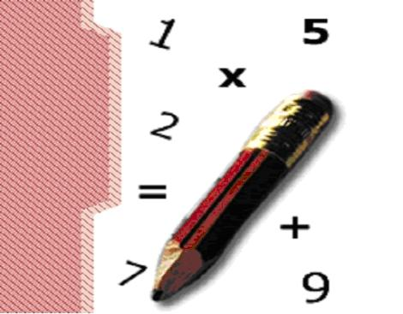
Media aritmética o promedio aritmético
X = Σx
n
Es la suma de valores
del grupo de datos
dividida entre
el número de valores
Media muestral
μ = ΣX
N
Media poblacional

Slide 9
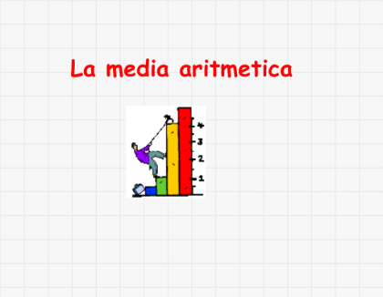
Ejemplo:
Con los datos: 10, 8, 6, 15, 10, 5, hallar la media aritmética.
Solución:
X = 10+8+6+15+10+5 = 54 = 9
6 6

Slide 10
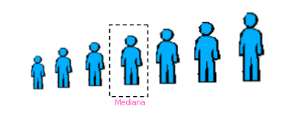
Mediana
Es el punto central
de una serie de datos
ordenados de forma
ascendente
o descendente
Me = N +1
2

Slide 11
Ejemplo 1 : Obtener la mediana de los siguientes datos: 4, 7, 1, 9, 2, 5
1,2,4,5,7,9
Me = N+1 = 6+1 = 7 = 3.5
2 2 2
= 4.5
Ejemplo 2: Obtener la mediana de los siguientes datos: 4, 7, 1, 9, 2, 5, 6.
1,2,4,5,6,7,9
Me = N+1 = 7+1 = 8 = 4
2 2 2
= 5

Slide 12
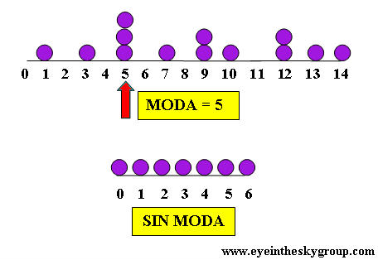
Moda
La moda de un conjunto
de datos numéricos
es el valor
que más se repite
Ningún número se repite

Slide 13
Conclusión
Se llaman Medidas de Tendencia Central a los valores que tienden a situarse en el centro del conjunto de datos ordenados respecto a su magnitud.
Su objetivo es resumir y sintetizar un conjunto de datos mediante un único número o unos pocos

Slide 14
Bibliografía:
Kazmier L. (2005) Estadística Aplicada a la Administración y a la Economía. México: Mc Graw Hill
Levin K. & Rubin D. (2010) Estadística Para Administración y Economía. México: Pearson
Berenson M. et al (2001) Estadística para la Administración. México: PEARSON

